Slide 1
Week 13
Linked Lists, Queue, Hash Table, Tries

Slide 2
Plan
Review last Weeks Exercise llvector
Complicated data structures
Hash Tables
Trees
Tries
Binary Search Trees
Excessive Code Review
Destructors

Slide 3
Llvec class

Slide 4
Prolog
Die grundsätzliche Idee ist es einen Vektor zu deklarieren, indem man eine verkettete Liste benutzt
Wir werden hier kurz die grundsätzlichen Ideen dieser Datenstruktur erklären und dann zurückgehen dazu den Code zu verstehen, der dieser Aufgabe zugrunde liegt
Die Verwirrung die in der Stunde bestand ist grundsätzlich keine! Die Aufgabe ist nicht schwer und man wird sehr dankbar über solche Aufgaben sein!

Slide 5
Linked List
Eine linked list eine sogenannte lineare Datenstruktur. Die grundsätzliche Idee besteht darin abstrakte Konstrukte die wir nodes (Listenelemente) nennen, objektorierientiert zu deklarieren und diese mittels Zeigern zu verlinken
Jede Node besteht aus einem Element und einem Zeiger auf das nächste Node
Ein Node kann man sich konzeptuell bildlich wie folgt überlegen:

Slide 6
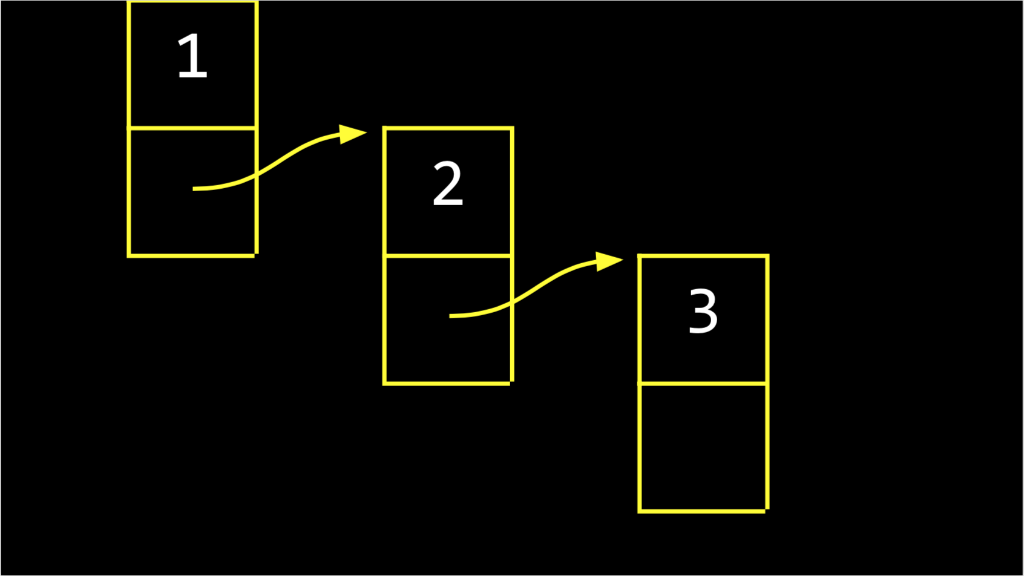

Slide 7
Linked List
Diese Nodes sind aber nicht nebeneinander im Speicher wie ein Array sondern auf dem sogenannten Heap angelegt. Das heisst sie sind irgendwo im RAM. (Random Access Memory)
Um auf diese zuzugreifen ist also das Speichern ihrer Adressen zwingend notwendig!! Dazu braucht man diese Pointer, die in der vorgehenden Abbildung durch die Pfeile dargestellt werden.

Slide 8
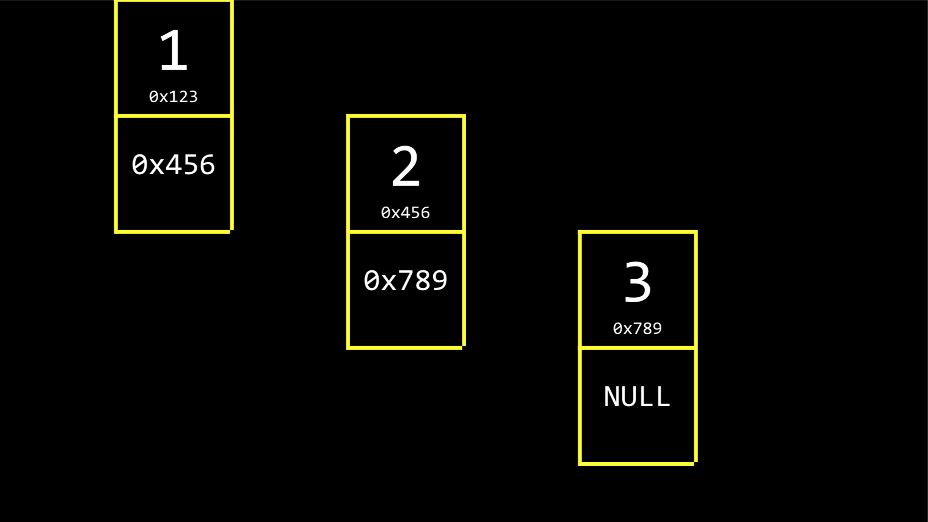

Slide 9
Linked List
Jedes Node wird durch einen Struct dargestellt! Structs sind Klassen bei denen alles public by default ist!
Jedes Node ist durch bspw. Eine Zahl und einen Pointer eindeutig bestimmt!
Wir setzen:

Slide 10
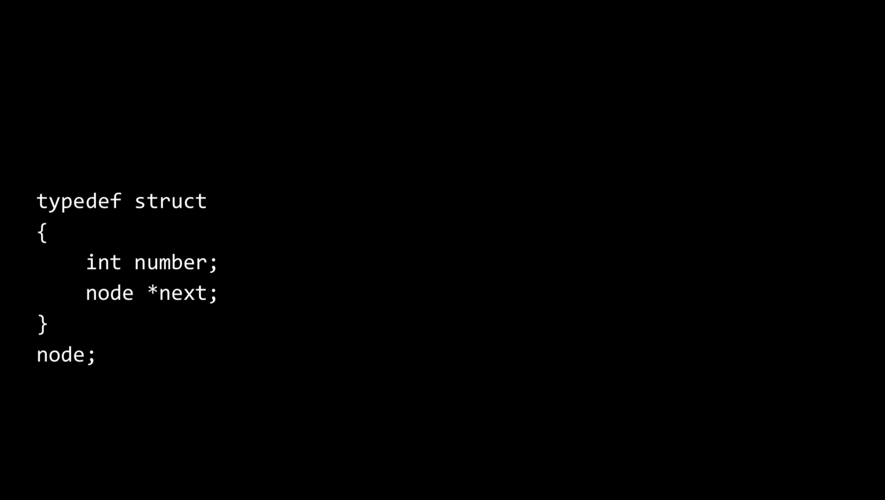

















Slide 11
Linked List
Was wir jetzt erreicht haben ist die nodes einer solchen Verketten Liste zu finden.
Jetzt fehlt die Liste: Diese ist gegeben durch eine weitere Klasse die wir List nennen
Wir fügen diese Liste zusammen. Es existiert dann eine Klasse in die wir das Node struct einfügen und das dann zusammenfügen.
Struktur: Man setze explizit einen Listenkopf fest als Eigenschaft um immer auf ihn zugreifen zu können.
Man schreibe als Methoden suchen, einfügen etc. fest

Slide 12
Intermezzo Iteratoren
Was bei Arrays mithilfe von Pointer Arithmetik funktioniert dann geht mithilfe von Iteratoren jetzt für solche komplexen Strukturen.
Es funktioniert mithilfe von einem Iterator
Idee:
Setze einen Pointer auf den Speicher des letzten und auf das Ende
Wenn man einen Iterator bekommt dann kann man mit dem ++ präinkrement (nicht post) auf die Werte zugreifen und den ganzen Bereich abarbeiten.
Damit iteriert man durch die ganze Liste und kann auf einen komplexeren

Slide 13
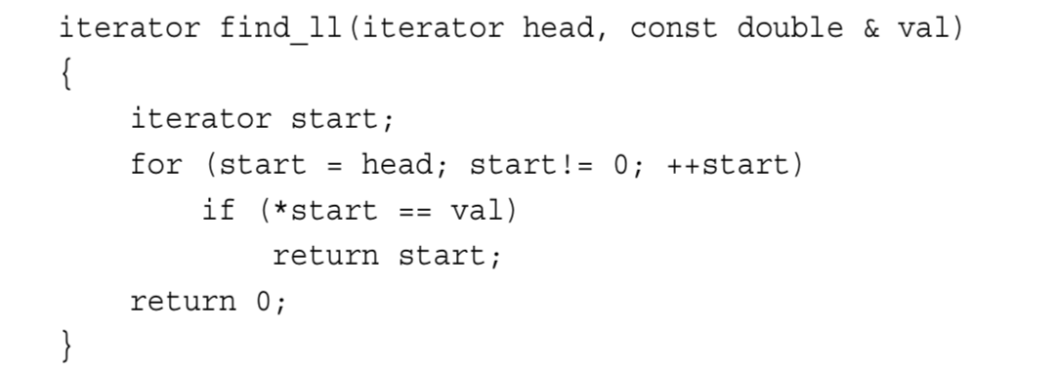










Slide 14
Linked List
More accurate description

Slide 15
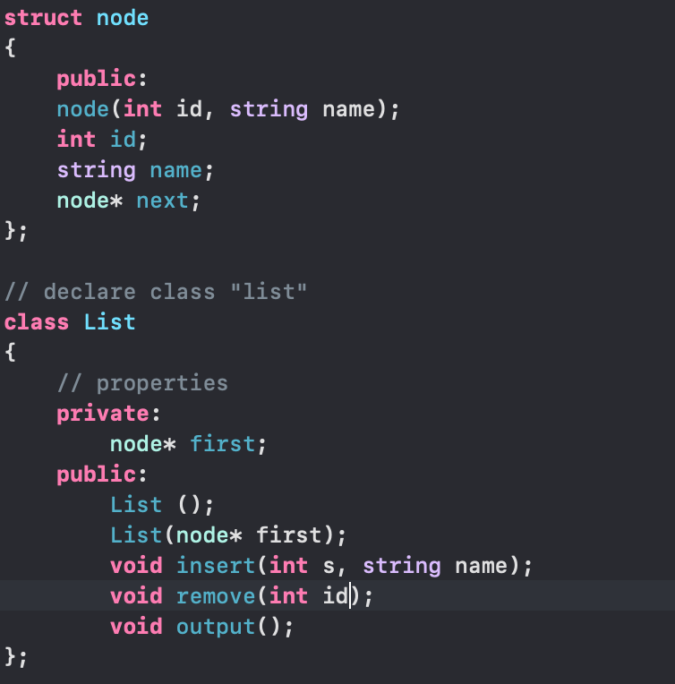

Slide 16
llvector init
Wir werden hier kurz die Ideen wiedergeben:
Die Idee ist es einen range zu nehmen von Pointern und diese als Folge aufzufassen.
Wir deklarieren einen Default Konstruktor, der uns erlaubt, falls wir schon Listenelemente haben diese in die Liste einzufügen
Wir kriegen damit eine einfache zugängliche Möglichkeit Listen schnell zu initialisieren!
Es folgt sehr schnell die Lösung dann wenn wir verwenden dass Iteratoren Zeiger auf jeden Node sind!!

Slide 17
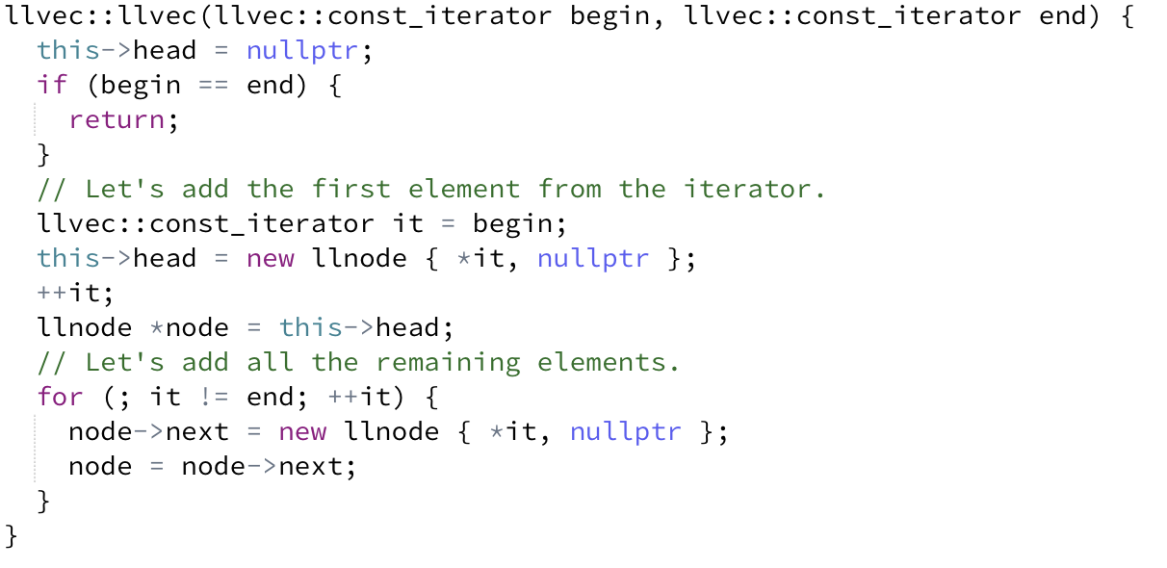


llvector init

Slide 18
llvector init

Slide 19
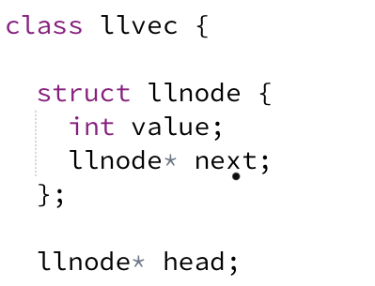
llvector init

Slide 20
llvector init

Slide 21



llvector init

Slide 22
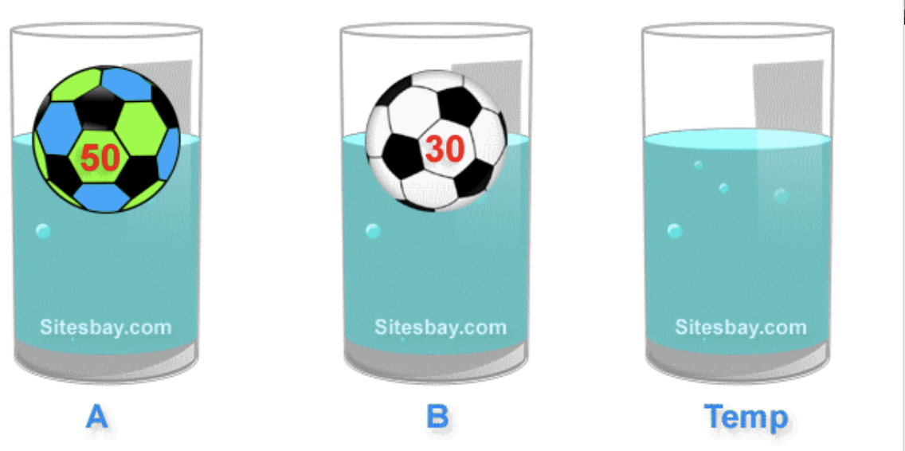
llvector swap

Slide 23
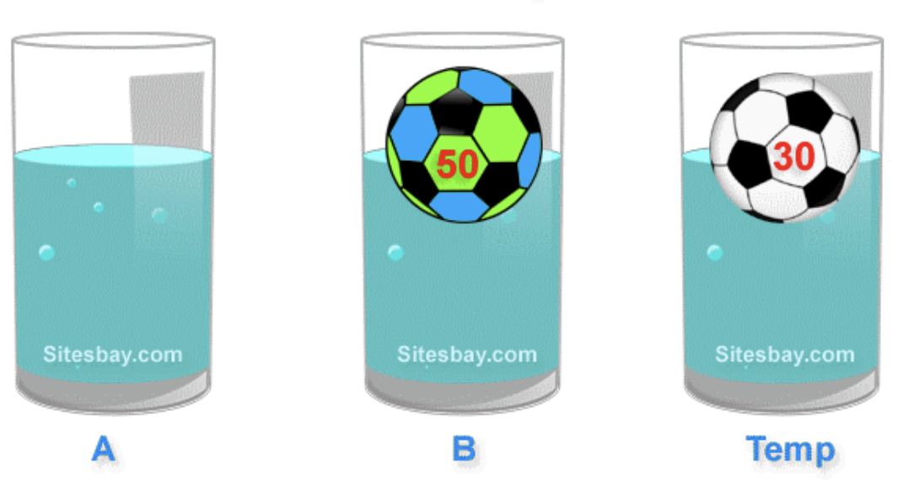
Llvector swap

Slide 24
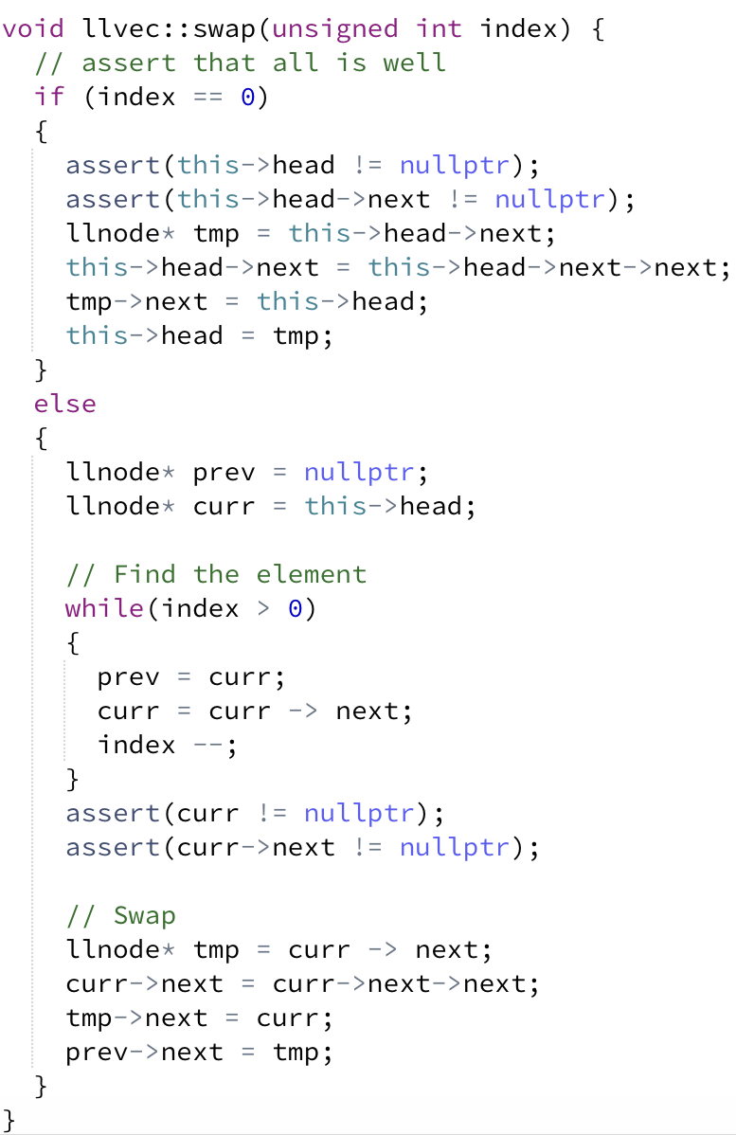
llvector swap

Slide 25
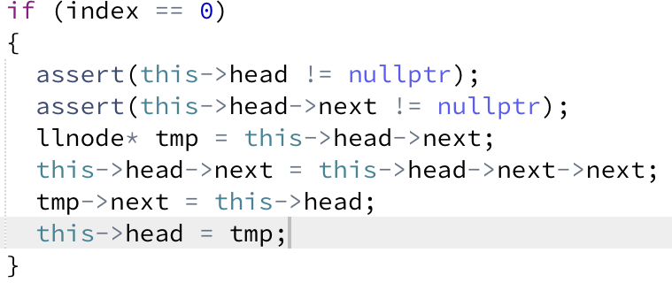




Slide 26
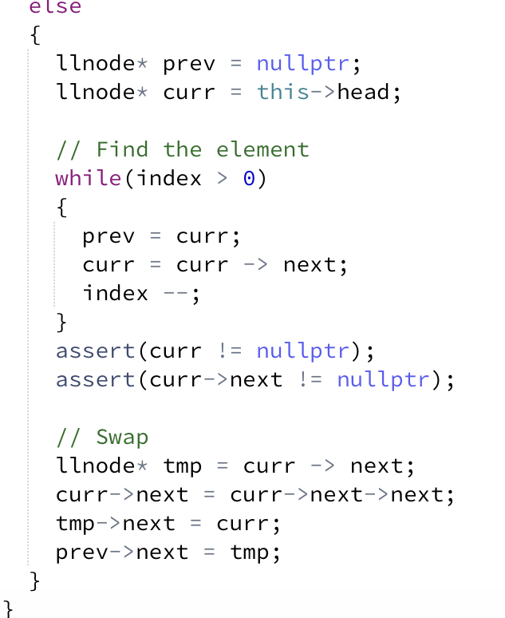


Slide 28
Memory management

Slide 29
Delete And New
New und Delete sind gegensätzlich aufgebaut
New gibt mir eine neuen Zeiger
Delete löscht diesen Speicher wieder
Bedenke allen Speicher den man mit new anlegt muss man wieder löschen!

Slide 30
Box Example
Box Example funktioniert mithilfe der verschiedenen Konstruktor

Slide 31
Assignment Konstruktor
Genau wie man einen Konstruktor den

